Slide 1
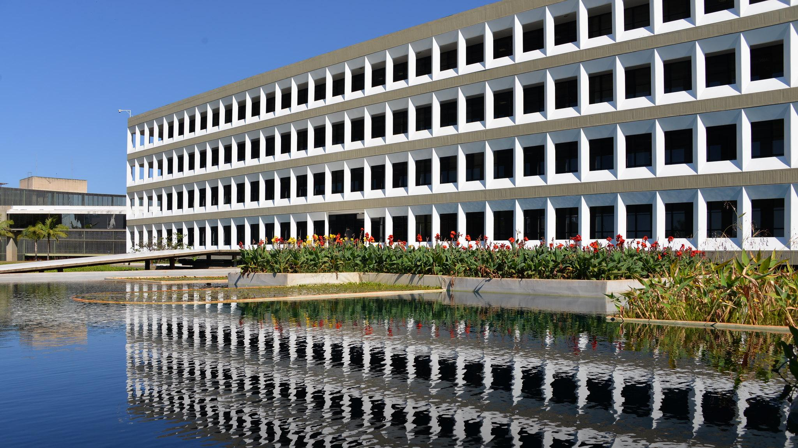
Secex Consenso
Secretaria de Solução Consensual e Prevenção de Conflitos

Slide 2



Gestão Pública e diferentes formas de provimento de infraestrutura

Slide 3
Princípios que regem a Administração Pública
Princípio da Legalidade (1988)
Princípio da Razoabilidade
Princípio da Razoável duração do Processo
Princípio da Proporcionalidade
Princípio da Boa Administração
Princípio da Eficiência (1998)
Princípio do Planejamento

Slide 4
Princípios que regem a Administração Pública
Princípio da Vinculação ao Instrumento Convocatório
Termoelétricas – gerar energia mais cara e mais poluente de modo inflexível
Ferrovias – substituir trilhos e dormentes que podem ser usados por 20 anos
Aeroportos COA / CNF – fazer uma pista desnecessária
Rodovias – duplicar trechos sem tráfego
Telecomunicações – universalização da telefonia fixa
Vinculação a qualquer preço? E o interesse público?

Slide 5
Princípios que regem a Administração Pública
Princípio da Consensualidade
Sociedade em constante transformação
Evolução na Educação dos filhos: Lei 13.010/2014: Altera a Lei 8.069/1990 (ECA) para estabelecer o direito da criança e do adolescente de serem educados e cuidados sem o uso de castigos físicos ou de tratamento cruel ou degradante
E na Administração Pública?
  Primazia por soluções consensuais?
  E se a solução não for boa?
  Bastaria ser consensual?

Slide 6

Hierarquia entre Princípios

Slide 7

Principais pontos da norma sobre solução consensual
Instrução Normativa 91/2022
Requerimento
Admissibilidade
Comissão de solução consensual
Proposta de solução

Slide 8
Características do Processo de Solução Consensual
Prazos rigorosos 90+30 para a comissão, 15 MPTCU, 30+30 Plenário
TCU atua como interveniente
Voluntariedade das partes desde o requerimento
Sigilo da etapa negocial e publicidade das deliberações
Resumo dos casos no site, Painel de Referência, possibilidade de consulta pública posterior
Além do consenso entre as partes, ao menos uma das unidades técnicas do TCU precisam concordar para que o processo seja apreciado pelo Plenário
Aqueles que participaram de boa fé não responderão via controle externo, exceto por dolo ou fraude

Slide 9
Processos de Solução Consensual
42 solicitações (fora 1 mediação interfederativa VLT BA/MT)
8 não admitidos
19 soluções consensuais homologadas (Malha Paulista, Malha Sul, MRS, KPS, BTG, Tradener, Eco 101, MS Vias, Fluminense, Via Bahia, Fernão Dias, Régis Bittencourt, Oi, Telefônica, Algar, COA, GRU, GIG e BNDES)
6 arquivados sem acordo (CNF, VCP, Ambar, Rowema, Vale e Codevasf)
3 CSCs concluídas (Fiocruz, Concebra e Via Brasil)
3 CSCs em andamento (FTL, BSB e Sercomtel)
3 processos em análise de admissibilidade (MEZ, MAPA e Litoral Sul)

Slide 10

Será que o diálogo ajuda a construir soluções?
Posição x Interesse

Slide 11
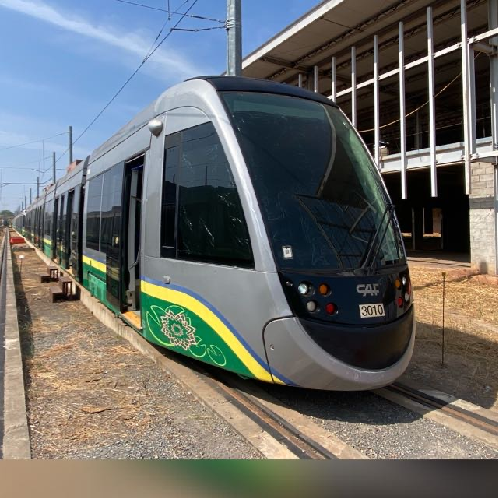
Solução Consensual VLT BA / MT
MT/Consórcio: teriam trem sem obra
BA: teria obra sem trem (no prazo da obra)
Trem “velho”?
  Vistoria técnica
Quanto custaria um carro com 10 anos de “idade” nunca usado?
  Tabela FIPE?
  Como depreciar?
Estado negociando com Estado
  TCE MT analisando atuação do Estado vendedor e TCE BA do Estado comprador
É possível solução boa para vendedor e comprador ao mesmo tempo, que atenda também aos interesses do particular afetado?

Slide 12
Solução Consensual VLT BA / MT
Dois acordos: MT/Consórcio/CAF e MT/BA/Consórcio/CAF
Cifras superiores a R$ 1 bilhão
  40 composições de 7 trens
  Reestabelecimento técnico operacional
  Transporte dos trens MT/SP/BA
  Equipamentos adicionais (trilhos, subestações ...)
  Fabricante participando da operação (garantia e manutenção)
  Solução para ao menos 7 processos judiciais entre MT e Consórcio
  Consórcio abriu mão de demandas judiciais avaliadas em mais de R$ 800 milhões (manutenção e guarda, saldos contratuais e medições em aberto)
Capacidade de implementação: previsão de testes dinâmicos em dezembro de 2025

Slide 13
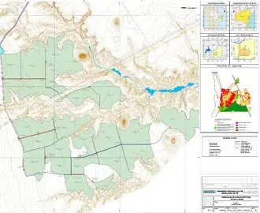
Solução Consensual Projeto Salitre
Projeto de Irrigação
- água
- energia
IbVolt
- arrendou terreno de particulares
- desenvolveu projetos
- tirou licenças ambientais e na Aneel
Mas ... Codevasf era a real proprietária do terreno!
Qual a resposta de prateleira do direito administrativo?

Slide 14
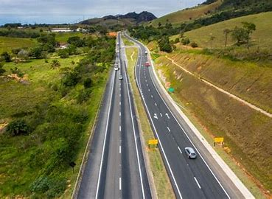
Casos Rodovias
Contratos não performaram (14 pedidos pela Portaria 848)
  Caducidade
  Relicitação
  Judicialização
Visão de futuro: como seria o contrato que melhor atendesse ao interesse público?
  Investimentos necessários
  Regulação mais moderna
Alterações marginais resolveriam?
Alterações de maior magnitude beneficiariam CNPJ “descumpridor”?
Comparação com cenário de novo leilão
Otimização contratual com processo competitivo para troca de controle

Slide 15
Casos Rodovias
Via Bahia não foi possível chegar a acordo sobre valores de novos investimentos e tarifas
Acordo de saída, com pagamento de valores constantes das demonstrações contábeis auditadas e valores para a desmobilização e quitação do BNDES que somados totalizam R$ 800 mi
A Via Bahia possuía decisões judiciais impedindo que a ANTT exigisse a execução de investimentos, aplicasse multas ou caducidade, bem como redução de tarifa, então somente serviços de tapa buraco eram executados
Enquanto as demais rodovias reduziram em média 23% o número de acidentes, nesse caso houve aumento de 40%
O acordo encerrou diversos processos judiciais, além de uma arbitragem da ordem de R$ 9,5 bi, permitiu que o DNIT invista de imediato na melhoria do pavimento, evitando depreciação anual de R$ 90 mi e redução do custo social com acidentes anuais de R$ 180 mi
Novo leilão está planejado para o final de 2025, até lá não haverá cobrança de pedágio

Slide 16
Desafios contemporâneos
Inovação em ambiente de poucos incentivos à inovação
Má compreensão ou mesmo distorção sobre o instituto
Suficiência do marco normativo
  Controle Prévio x Concomitante
  ADPF 1183
  Decreto 12.091/2004
Aprimoramento Contínuo
  Sigilo x Publicidade
  Termo de confidencialidade
  Acesso automático aos autos pelas partes
  Participação do particular
  Informações sobre processos judiciais e arbitrais
  Prazo para análise das governanças
  Responsabilização
  Participação da AGU

Slide 17

secexconsenso@tcu.gov.br

